Slide 1

Statistika u društvenim istraživanjima
Akademska godina 2019./2020.

Slide 2
Što je statistika?
Preko 100 definicija pojma statistika
Općenito => obrada brojčanih podataka radi jasnijeg prikazivanja
Ili => Statistika je znanstvena (stručna) metoda koja sadrži postupke za analizu podataka, dobivenih metodama i tehnikama znanstvenog (stručnog) istraživanja..
Prije 70-80 godina statistika nije bila učestalo korištena u području društvenih znanosti
Danas je situacija potpuno drugačija => statistika neizostavni dio svakodnevnog rada u području društvenih znanosti (sociologije)
Kada se „koristimo” statistikom?

Slide 3
Što je statistika?
Statistika možemo razdvojiti na 1) Deskriptivnu i 2) Inferencijalnu
Deskriptivna statistika => područje opisivanja konkretnih rezultata, dobivenih prilikom ispitivanja ili mjerenja. Njena je zadaća da opiše podatke, i to na taj način da i sredi i sažme, kako bi bili što pregledniji.
Inferencijalna statistika => iz pojedinačnog slučaja (s uzorka) želimo zaključiti na neku pojavu koja je možda opći zakon => želimo s pojedinačnog zaključiti na opće (s uzorka na populaciju!)
Preciznije => onaj dio statističkih postupaka koja nam omogućuje stvaranje zaključaka, omogućuje nam da ustanovimo s kolikom točnošću nađenu pojavu možemo smatrati generalnom (općevaljanom)
Odmah treba reći da je u statističkom zaključivanju potpuna ili 100 %-tna sigurnost u zaključku nije moguća)

Slide 4
Deskriptiva statistika
Središnje vrijednost => aritmetička sredina (zajednička aritmetička sredina), centralna vrijednost – medijan, dominanta vrijednost (mod) …
Mjere varijabilnost => raspon rezultata, srednje odstupanje, standardna devijacija, poluinterkvartilno raspršenje
Skale mjerenja => nominalna, ordinalna, intervalna, omjerna
Grafičko prikazivanje rezultata
Položaj pojedinog rezultata u grupi (z-vrijednosti, centili i decili)
=> svi navedeni pojmovi važni su i kada radimo s uzorcima, tj. u inferencijalnoj statistici!

Slide 5
Što su skale mjerenja?
Mjerenje je pridjeljivanje brojeva atributima ili aspektima stvari, pojava ili ponašanja, u skladu s određenim pravilima.
Pravila koja se primjenjuju pri nekom mjerenju određuju ljestvicu (skalu) mjerenja.
Najpoznatije skale mjerenja su:
Nominalna
Ordinalna
Intervalna
Omjerna

Slide 6
Nominalne skale
Kod nominalne skale označavamo istu stvar istim brojem => umjesto imena predmeta navodimo njegov broj.
Nominalne skale nisu prave brojčane ljestvice jer nam brojevi služe samo za identifikaciju statističkih jedinica => tj. za označavanje klasa istih jedinica
Primjer nominalne skale:
Na kojem odjelu studirate?
Sociologija
Povijest
Psihologija
Komunikologija
Odjel | f
Sociologija | 32
Povijest | 30
Psihologija | 32
Komunikologija | 20
Ukupno | 114

Slide 7
Ordinalne skale
Ordinalne skale služe za označavanje redoslijeda prema nekom kvantitativnom ili kvalitativnom svojstvu => prema redu pojavljivanja, prema težini, prema veličini, prema sviđaju itd.
Jedino znamo da je određena jedinica veća ili manja po nekom obilježju od druge jedinice!
Primjer => brojevi kuća, studijske godine, školske ocjene ….
U kojoj ste mjeri zadovoljni Vladom Republike Hrvatske?
U potpunosti zadovoljan
Zadovoljan sam
Niti sam zadovoljan niti sam nezadovoljan
Nezadovoljan sam
U potpunosti sam nezadovoljan
U potpunosti nezadovoljan U potpunosti zadovoljan
1 2 3 4 5

Slide 8
Intevalne skale
Kod intervalnih skala je poznati i redoslijed i razlika među rezultatima na svakom dijelu skale.
Te se ljestvice nazivaju i ljestvice jednakih razlika => vrijednosti na skali su jednako udaljene jedna od druge => imaju isti interval!
Te skala nemaju apsolutnu nulu.
Bodovi na testu inteligencije, testu znanja iz biologije, skale temperature (stupnjevi celzija) i sl. pripadaju intervalnim skalama
Primjer: nula stupnjeva na skali celzijusa ne znači da nema temperature, nula bodova iz testa iz biologije ne znači da pojedinac nema apsolutno nikakvo znanje iz gradiva, nula bodova iz na testu intelektualnih sposobnosti ne znači da je pojedinac apsolutno bez intelektualnih sposobnosti.
Zbog ne postojanja apsolutne nule jednaki brojčani odnosi (omjeri) ne znače i jednake odnose u pojavi => ako osoba A postigne 50 bodova na testu a osoba B 100 bodova to ne znači da osoba B 2 puta bolje zna gradivo!

Slide 9
Omjerne skale
Imaju sva svojstva intervalnih skala i k tome još svojstvo da jednaki brojčani odnosi (omjeri) znače i jednake odnose u mjerenoj pojavi.
Omjerne skale imaju apsolutnu nulu!
Primjeri mjera na omjernoj skali: težina, visina, brzina i sl.
Ako je osoba A teška 60 kg a osoba B 120 kg možemo reći da je osoba B dva puta teža od osobe A.

Slide 10
Aritmetička sredina
Vjerojatno najpoznatija mjere srednje vrijednosti
Suma svih rezultata / ukupan broj rezultata
Zadatak:
Izračunajte aritmetičku sredinu:
1,3,4,5,7,10,12,15,17,20,25
122/11=11,09

Slide 11
Aritmetička sredina
Uvjeti za korištenje aritmetičke sredine:
Rezultati moraju biti prave mjerne vrijednosti => intervalna ili omjerna skala mjerenja
Svi rezultati moraju biti rezultat istovrsnog mjerenja => dobiveni u jednakim uvjetima mjerenja
Treba biti dovoljan broj rezultata => barem 30
Distribucija rezultata mora biti normalna => simetrična

Slide 12
Zajednička aritmetička sredina
Ukoliko neku pojavu mjerimo više puta ponekad se javlja potreba da dobijemo zajedničku vrijednost svih mjerenja.
Npr. bruto društveni proizvod po glavi stanovnika u posljednjih pet godina je:
2011. = 10.000 $
2012. = 10.500 $
2013. = 11.000 $
2014. = 12.000 $
2015. = 10.000 $
Koliki je prosječni BDP u posljednjih pet godina = 10.700$
Problem se javlja ako sve aritmetičke sredine nisu izračunate iz jednakog broja rezultata!
U tom slučaju njihov zbroj ne smijemo podijeliti s njihovim brojem => umanjujemo važnost većih grupa

Slide 13
Zajednička aritmetička sredina
Ukoliko želimo izračunati zajedničku aritmetičku sredinu aritmetičkih sredina dobivenih iz različitog broja rezultata moramo koristiti sljedeću formulu =>
M1 x N1+M2 x N2+M3 x N3 + …..Mn x Nn / N1+N2+ …. Nn
Npr.
mjerenje => N=20, M=30
mjerenje => N=30, M=27
mjerenje => N=50, M=15
Zajednička aritmetička sredina je:
20x30+30x27+50x15/30+27+15
600+810+750/72
2160/72
30

Slide 14
Aritmetička sredina grupiranih rezultata
Ukoliko želimo izračunati aritmetičku sredinu rezultata grupiranih u razrede koristimo sljedeću formulu:
M=Σ(mxf)/N
m=> sredina razreda
f=> broj članova u razredu => frekvencija
M= (14,5*5) + (24,5*7) + (34,5*9)/21 = 26,4
Razred | f | m
10-19 | 5 | 72,5
20-29 | 7 | 171,5
30-39 | 9 | 310,5
Ukupno | 21 | 26,4

Slide 15

Medijan
Osim aritmetičke sredine upotrebljavam katkad i druge središnje vrijednosti => ako u nizu rezultata imamo rezultate koji izrazito odudaraju od drugih rezultata ili ako je distribucija izrazito asimetrična!
Ako su rezultati izraženi na nominalnim ili ordinalnim skalama! => aritmetičku sredinu je ili nemoguće ili nije preporučljivo koristiti
Medijan ili centralna vrijednost (C) je vrijednost koja se u nizu rezultata, poredanih po veličini, nalazi točno u sredini.
Formula za izračun medijana => Rc = (N+1)/2
Rc nije C (medijan) nego samo položaj gdje se nalazi medijan!
Medijan je mjera primjerena ordinalnim skalama.

Slide 16
Medijan
Primjer:
1 4 5 2 3 7 9 8
Poredamo brojeve po veličini
1 2 3 4 5 7 8 9 => (8+1)/2=4.5
Centralna vrijednost se nalazi između 4 i 5 broja u nizu
Kada je broj rezultata u nizu paran medijan dobijemo tako da zbrojim dva broja između kojih se nalazi medijan i podijelimo s 2.
U naše slučaju:
Medijan je između 4 i 5 => (4+5)/2= 4.5. => vrijednost medijana je 4.5
Kad imamo neparan broj rezultata vrijednost medijana je vrijednost broja na koji „pada” redoslijed medijana.

Slide 17
Medijan
Prednost medijana u odnosu na aritmetičku sredinu je u tome što na nju ne utječe veličina pojedinog rezultata u nizu.
Stoga niti ekstremna vrijednost pojedinih rezultata neće utjecati na srednju vrijednost.
Jedna od praktičnih vrijednosti korištenja medijana jest lociranje optimalnog (preciznije govoreći središnjeg) položaja => ispod i iznad medijana se nalazi 50 % rezultata.

Slide 18
Mod
Mod ili dominantna vrijednost (D) je ona vrijednost koja je u nizu rezultata mjerenja najčešće postignuta (koja dominira).
Primjer
1 2 3 4 5 5 5 5 5 6 6 7 7 8 8 8
Mod je 5 jer se vrijednost 5 najčešće postignuta
Prednost moda u odnosu na aritmetičku sredinu je u tome što na nju ne utječe ni broj ni vrijednost rezultata, već samo frekvencija pojedinih rezultata
Mod je mjera središnje vrijednosti primjerena nominalnim skalama
Ako u distribuciji postoje dva moda govorimo o bimodalnoj distribuciji

Slide 19
Mjere varijabilnost
Kod mjerenja pojava opažamo da se rezultati grupiraju oko jedne srednje vrijednosti – prava vrijednost mjerenja.
To je i pretpostavka da možemo opravdano računati neku srednju vrijednost > u tom slučaju nam srednja vrijednost dobro reprezentira rezultate (kada se vrijednosti grupiraju oko neke vrijednosti)
Ako se vrijednosti loše grupiraju oko neke vrijednosti tada nam srednja vrijednosti ne bi reprezentirala ništa ( i u tom slučaju možemo računati vrijednost, npr. aritmetičku sredinu ali nam ona ne bi previše koristila kao pokazatelj).
Sama aritmetička sredina nije nikakvo jamstvo da se rezultati stvarno grupiraju oko te vrijednosti!
Zbog toga je uvijek potrebno znati kako i koliko se rezultati grupiraju oko aritmetičke sredine.

Slide 20
Mjere varijabilnost
Zbog navedenog razloga uz središnje vrijednosti uvijek treba navoditi mjeru raspršenja rezultata – uz aritmetičku sredinu – standardnu devijaciju, uz medijan – indeks poluinterkvartilnog raspršenja.
Uz te dvije mjere uvijek se prikazuje i raspon rezultata.

Slide 21
Raspon rezultata
Najjednostavnija (i najnetočnija) mjera raspršenja (variranja) rezultata oko neke srednje vrijednosti je RASPON.
Raspon je razlika između najvećeg i najmanjeg rezultata.
Primjer iz Petza:
Mjerenje => 8, 8.5, 8.5, 9, 9, 9, 9, 9.5, 9.5, 10
Mjerenje => 1, 2, 3, 5, 9, 9, 13, 15, 16, 17
U oba mjerenja imamo 10 rezultata => zbroj je 90 => M = 9.0
Raspon
Mjerenje => 10 – 8 = 2
Mjerenje => 17 – 1 = 16
Rezultati u prvom mjerenju puno se bolje grupiraju nego u drugom!
Nedostatak raspona => utjecaj ekstremnih rezultata => tendencija da kod većeg broja mjerenja dobivamo veći raspon.

Slide 22
Poluinterkvartilno raspršenje
Uz medijan (centralnu vrijednost) uvijek treba izračunati indeks koji se zove poluinterkvartilno raspršenje (Ǫ)
Računa se po formuli Ǫ= Ǫ3- Ǫ1/2
Koraci u izračunu:
Niz rezultata mjerenja poreda se po veličini (od najmanjeg prema najvećem)
Taj niz ima 4 kvartila Ǫ1, Ǫ2, Ǫ3, Ǫ4 => u svakom se nalazi 25 % rezultata
Medijan se nalazi na Ǫ2
Vrijednost poluinterkvartilnog raspršenja predstavlja polovinu razlike između graničnih vrijednosti trećeg i prvog kvartila => trebamo saznati granične vrijednosti 1. i 3. kvartila.
Trebamo naći rezultat koji je 25-postotni po redu kao i 75-postotni te razliku između te dvije vrijednosti podijeliti s 2.
Redno mjesto granične vrijednosti prvog kvartila određuje se => N/4+0,5
Redno mjesto granične vrijednosti trećeg kvartila određuje se => N/4x3+0,5

Slide 23
Srednje odstupanje
Zanima li nas prosječna veličina odstupanja pojedinačnih rezultata možemo izračunati srednje odstupanje => Σ|X-M|/N
X-M => pojedinačnih rezultata od aritmetičke sredine (bez obzira na predznak!)
Primjer iz Petza
Rezultati 5 7 4 6 5 6 5 2 4 6 M=50/10=5
Odstupanje 0 2 1 1 0 1 0 3 1 1 Srednje odstupanje=10/10=1
Kako je aritmetička sredina težište rezultata kada bi vodili računa o predznaku onda bi uvije dobili rezultat 0! => aritmetička sredina je vrijednost od koje zbroj odstupanja iznad i ispod nje uvijek iznosi 0.

Slide 24
Varijanca
Jedan od načina da se predznaci „izbjegne” učinak predznaka koji osiguravaju da odstupanje iznad i ispod aritmetičke sredine uvijek bude nula jest da odstupanja kvadriramo!
Ako kvadrirana odstupanja zbrojimo i podijelimo s brojem rezultata (izračunamo im aritmetičku sredinu) dobiti ćemo mjeru varijabiliteta koju nazivamo VARIJANCA.
Varijanca = Σ(X-M)²/N-1

Slide 25
Standardna devijacija
Drugi korijen iz varijance naziva se STANDARDNA DEVIJACIJA
STANDARDNA DEVIJACIJA je standard za mjerenje varijabiliteta rezultata.
Formula za SD = √Σ(X-M)²/N-1
Standardna devijacija se može računati samo uz aritmetičku sredinu!
Veća standardna devijacija znači veće raspršenje rezultata!
Standarda devijacija pokazuje koliko dobro aritmetička sredina reprezentira rezultate iz kojih je dobivena!
Samo uz normalnu distribuciju (parametrijska statistika)

Slide 26
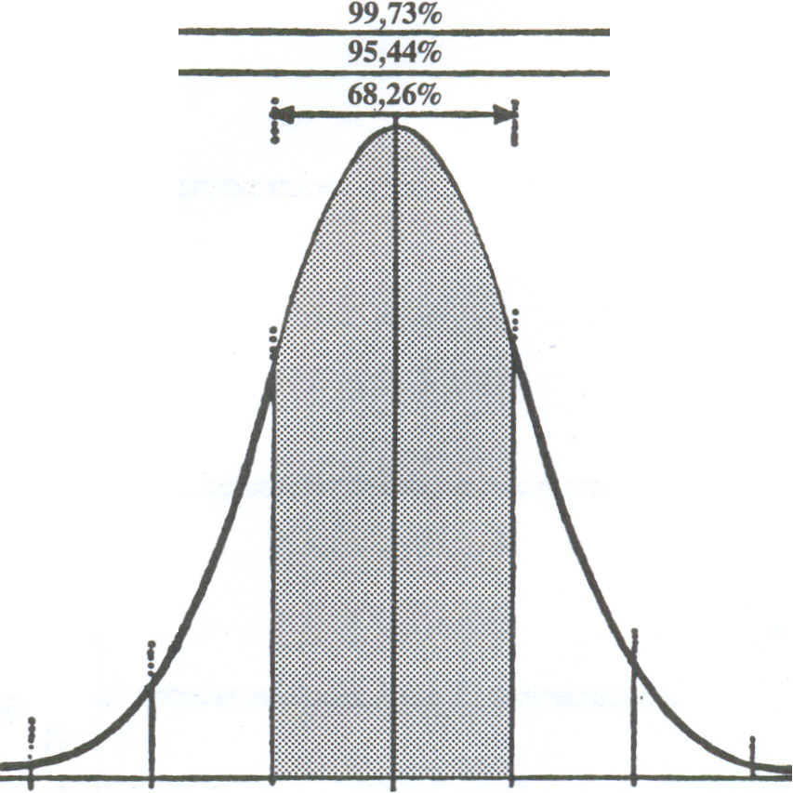
Standardna devijacija

Slide 27
Hvala na pažnji!

